Slide 1
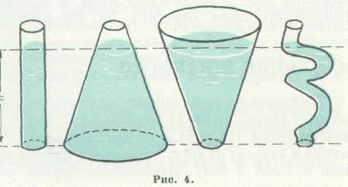
Давление в жидкости
Работу выполнила ученица 7 класса «Б» Мальцева Марина.

Slide 2
Закон Паскаля
В жидкостях частицы подвижны, поэтому они не имеют собственной формы, но обладают собственным объемом, сопротивляются сжатию и растяжению; не сопротивляются деформации сдвига (свойство текучести).
В покоящейся жидкости существует два вида статического давления: гидростатическое и внешнее. Вследствие притяжения к Земле жидкость оказывает давление на дно и стенки сосуда, а также на тела, находящиеся внутри нее. Давление, обусловленное весом столба жидкости, называется гидростатическим. Давление жидкости на разных высотах различно и не зависит от ориентации площадки, на которую оно производится.

Slide 3
Немного формул
Пусть жидкость находится в цилиндрическом сосуде с площадью сечения S; высота столба жидкости h. Тогда :

Slide 4
Немного формул
В условиях невесомости гидростатическое давление в жидкости отсутствует, так как в этих условиях жидкость становится невесомой. Внешнее давление характеризует сжатие жидкости под действием внешней силы. Оно равно :

Slide 5
Описание наименований

Slide 6
Факты
Гидростатическое давление жидкости зависит от плотности р жидкости, от ускорения g свободного падения и от глубины h, на которой находится рассматриваемая точка. Оно не зависит от формы столба жидкости.
Глубина h отсчитывается по вертикали от рассматриваемой точки до уровня свободной поверхности жидкости.

Slide 7
Основные характеристики
Пример внешнего давления: атмосферное давление и давление, создаваемое в гидравлических системах. Французский ученый Блез Паскаль (1623-1662) установил: жидкости и газы передают производимое на них давление одинаково по всем направлениям (закон Паскаля). Для измерения давлений используют манометры.
Их конструкции весьма разнообразны. В качестве примера рассмотрим устройство жидкостного манометра. Он представляет собой U-образную трубку, один конец которой соединяется с резервуаром, в котором измеряют давление. По разности столбов в коленах манометра можно определять давление.

Slide 8
Конец. Спасибо за внимание!

